Slide 1
Sequences
Sequences
May 2017
1H Q19
SAM
2H Q10
Nov 2017
2H Q2
SAM
3H Q3
May 2018
1H Q19
Practice
1H Q5
Nov 2018
1H Q17
Practice
2H Q14
Nov 2018
2H Q16
Quadratic
Geometric

Slide 2
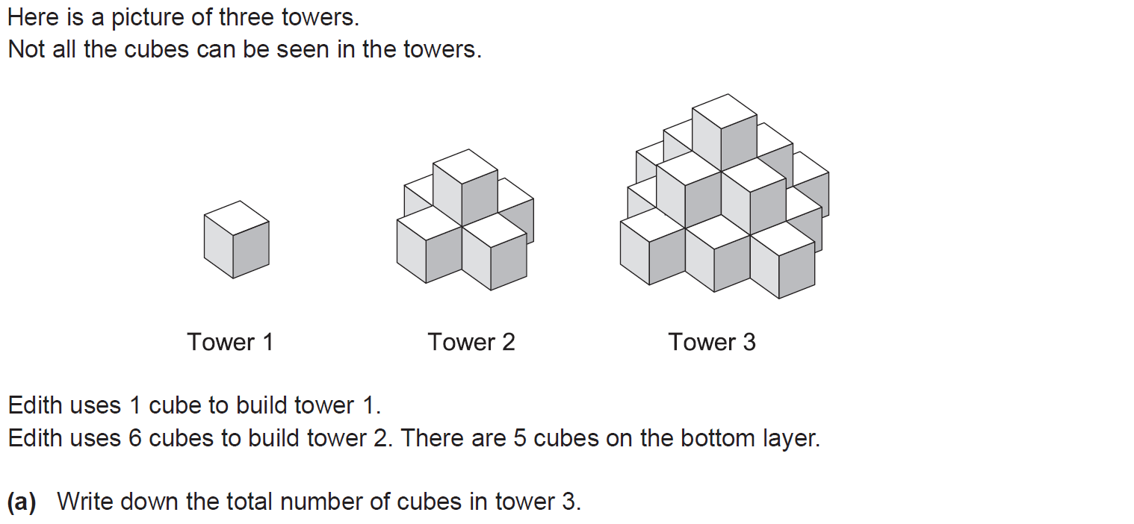
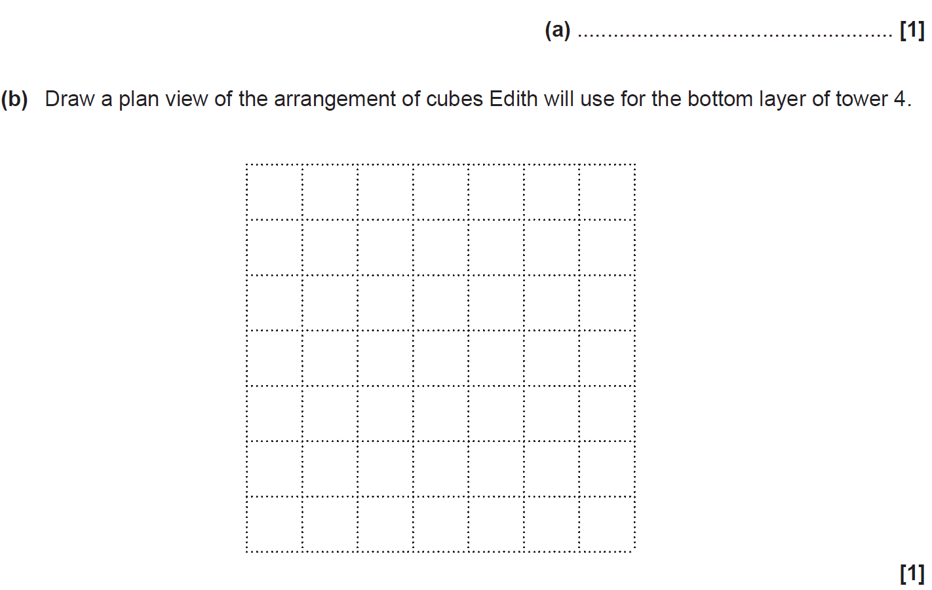
Sequences
SAM 2H Q10

Slide 3
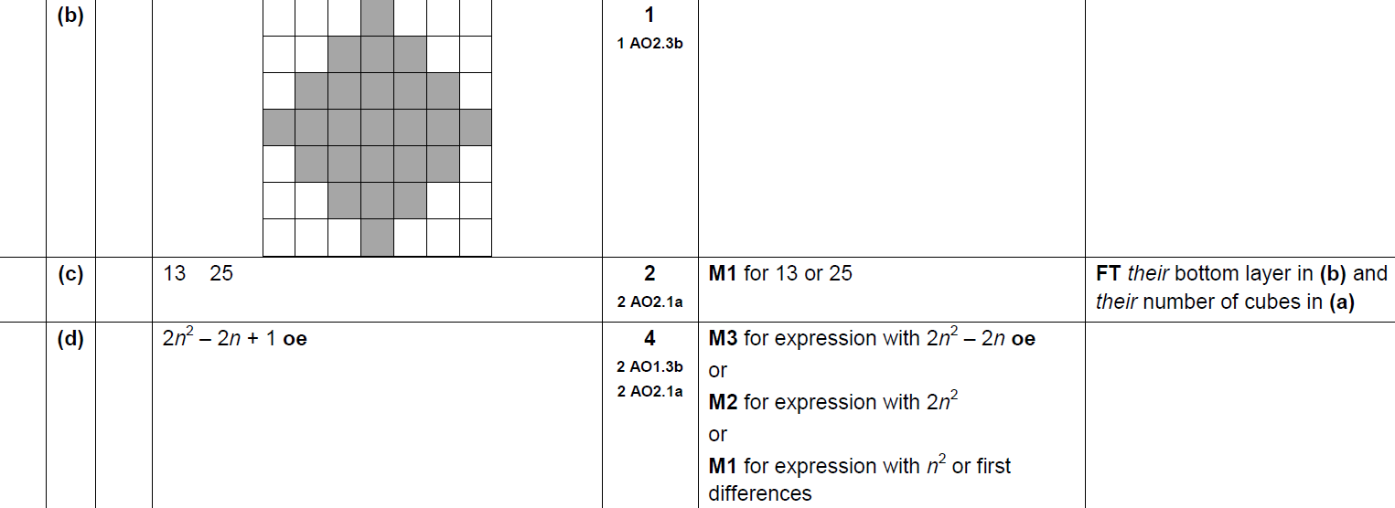
Sequences
SAM 2H Q10
A
B
C
D

Slide 4
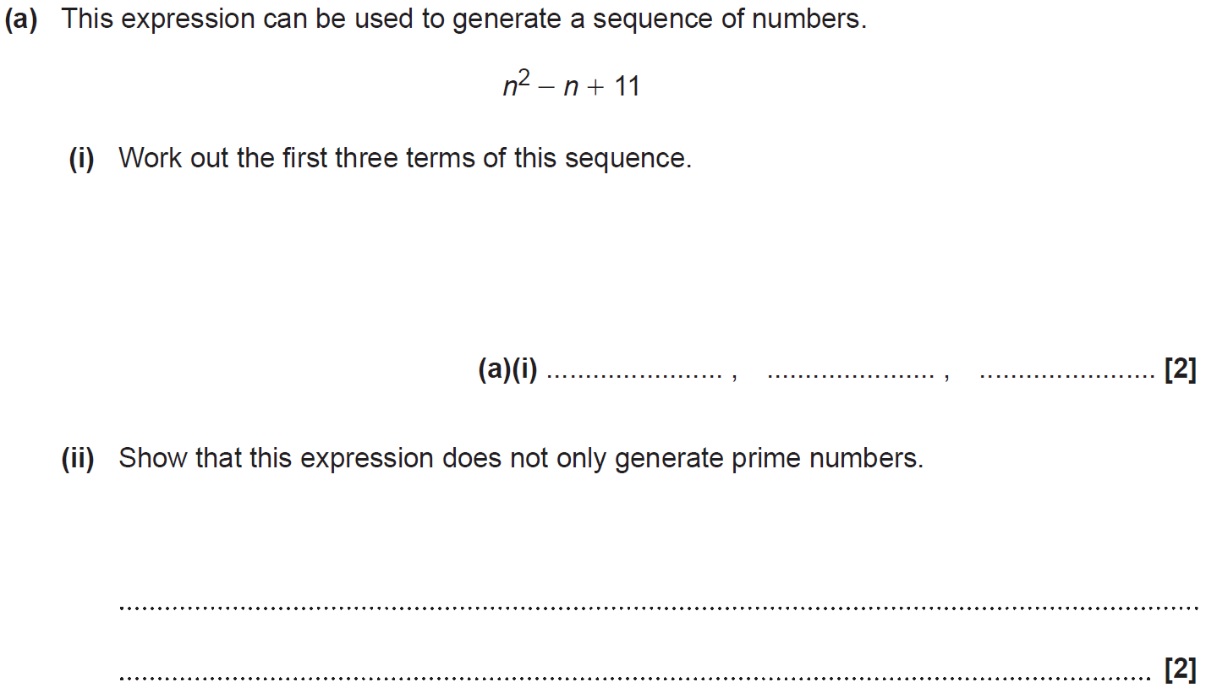
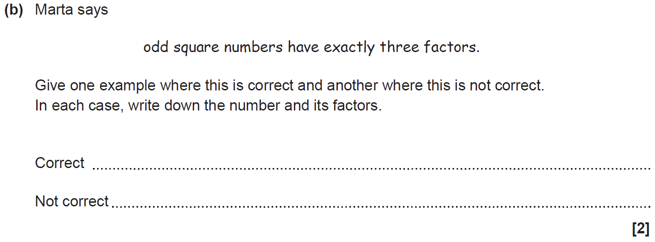
Sequences
SAM 3H Q3

Slide 5
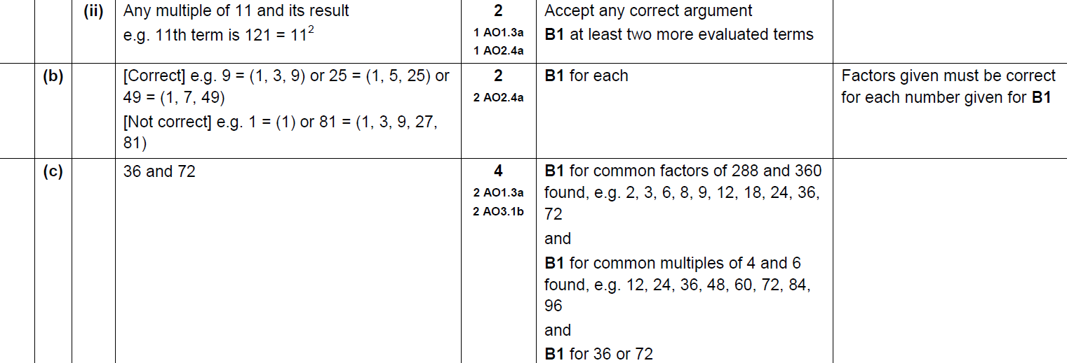
Sequences
SAM 3H Q3
A (i)
A (ii)
B
C

Slide 6
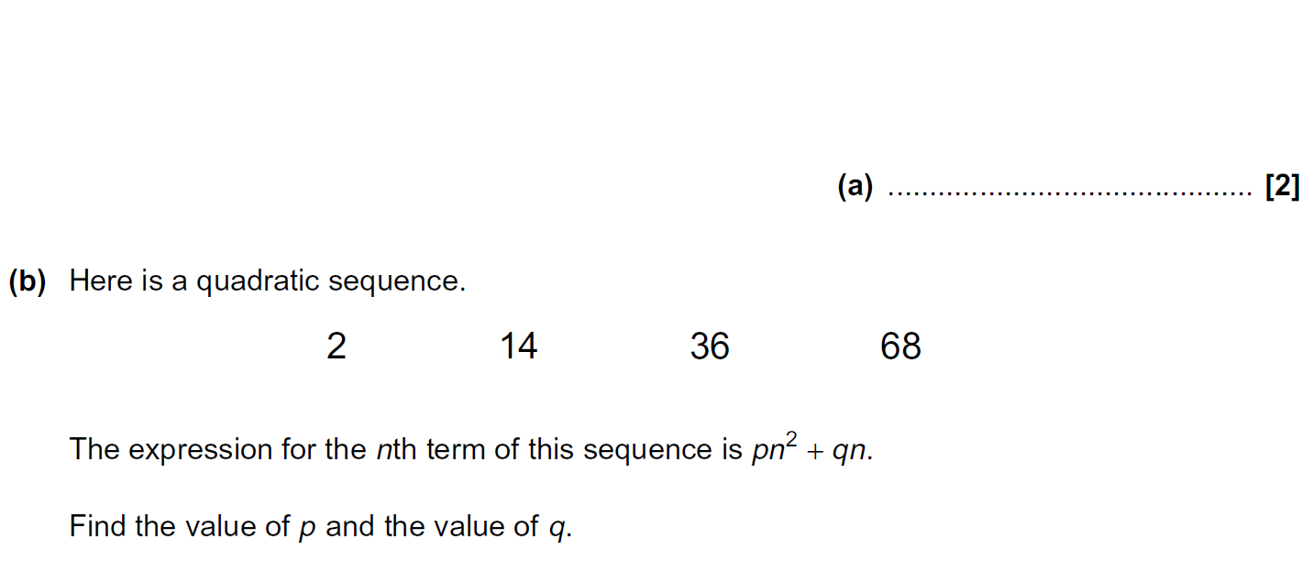
Sequences
Practice 1H Q5

Slide 7
Sequences
Practice 1H Q5
A
B

Slide 8
Sequences
Practice 2H Q14

Slide 9
Sequences
Practice 2H Q14
A
B
C

Slide 10
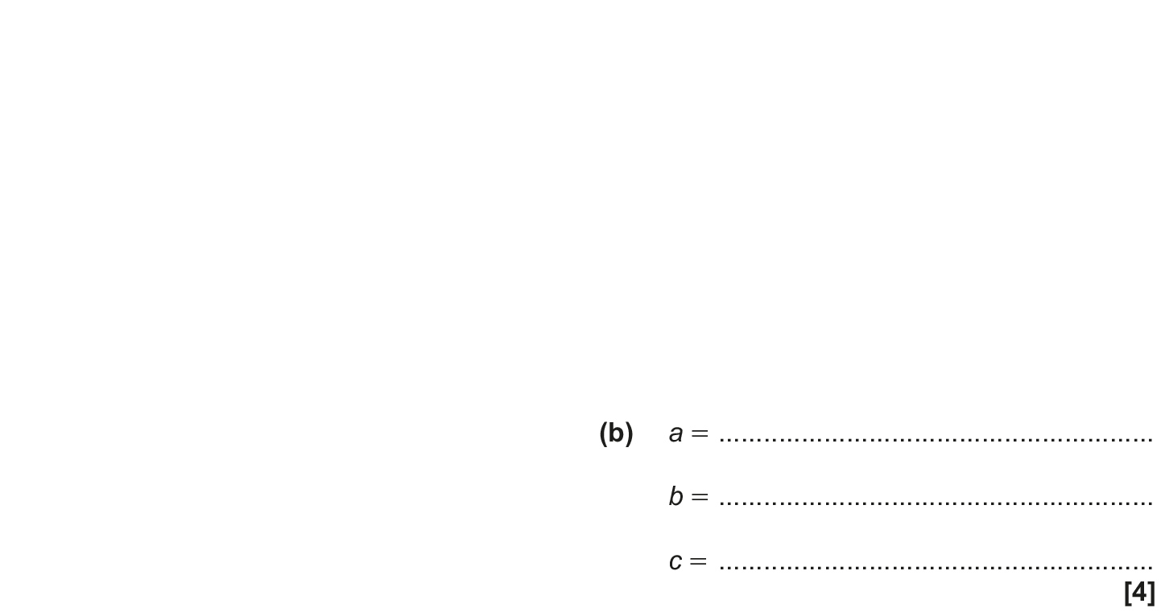
Sequences
May 2017 1H Q19

Slide 11
Sequences
May 2017 1H Q19
A
B

Slide 12
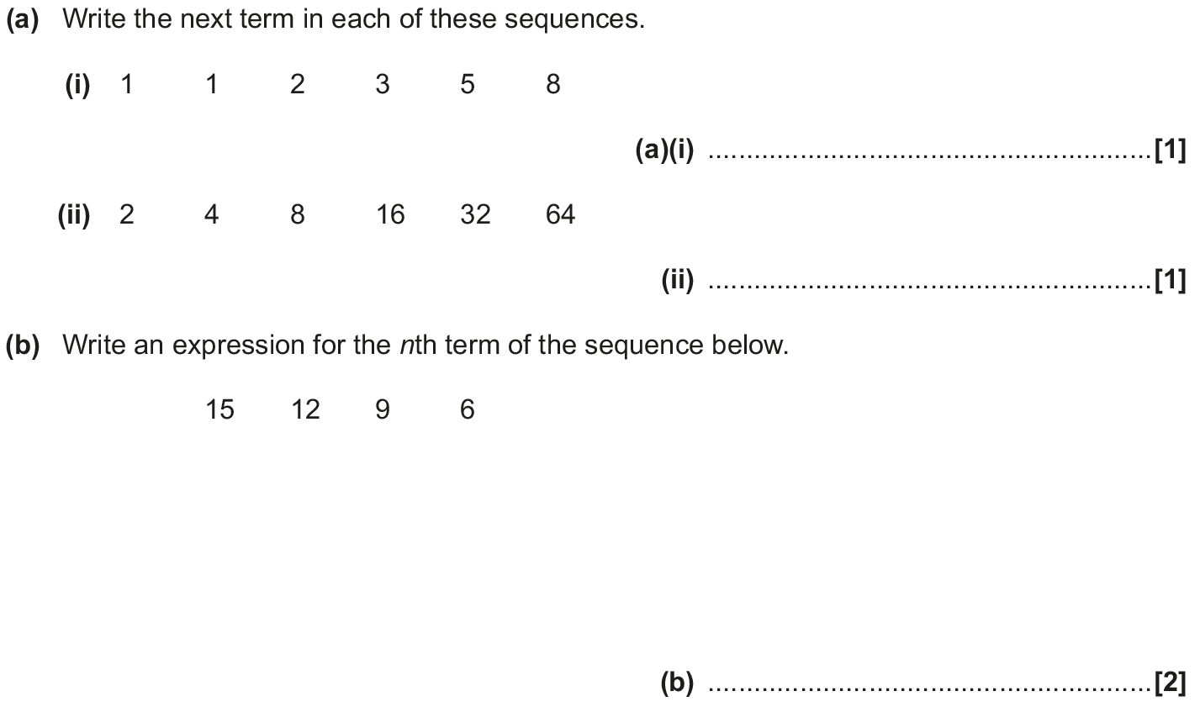
Sequences
Nov 2017 2H Q2

Slide 13
Sequences
Nov 2017 2H Q2
A (i)
A (ii)
B

Slide 14
Sequences
May 2018 1H Q19

Slide 15
Sequences
May 2018 1H Q19
A

Slide 16
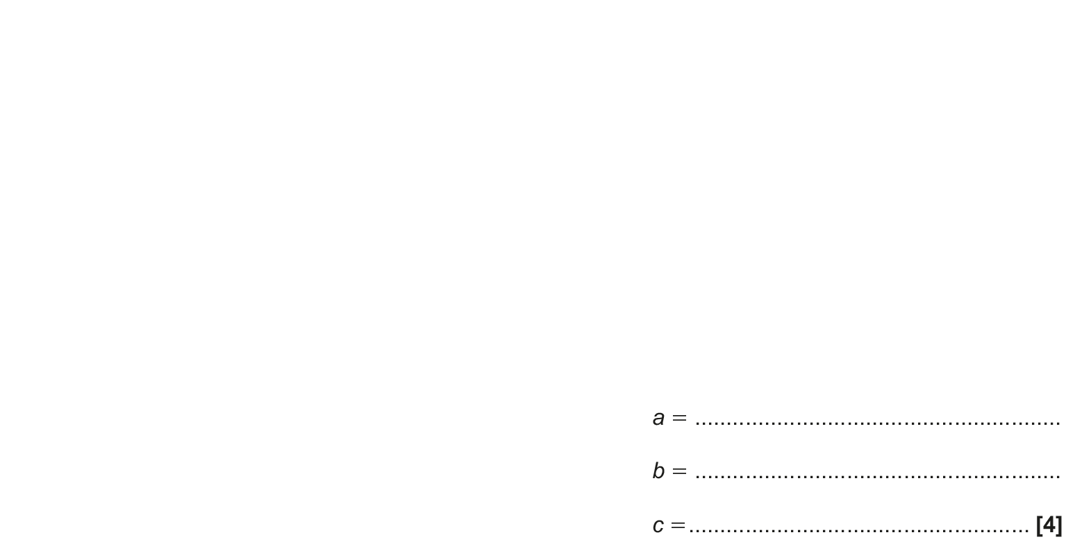
Sequences
Nov 2018 1H Q17

Slide 17
Sequences
Nov 2018 1H Q17
A

Slide 18
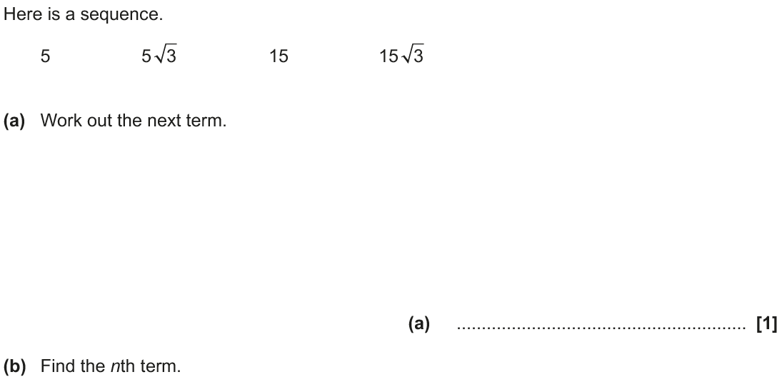
Sequences
Nov 2018 1H Q16

Slide 19
Sequences
Nov 2018 1H Q16
A
B

